Slide 1

生產與供應鏈管理
CH 01 作業與供應鏈策略
指導教授 : 盧淵源 博士
組 別 : 第1組
學 生 :
企碩2乙 胡湘萍 M004012011
企碩2乙 藍元坤 M004012007
企碩2乙 朱明聰 M004012023

Slide 2
Agenda
1.1 作業與供應鏈管理的定義
1.2 作業與供應鏈流程
1.3 產品與服務特性的差異
1.4 效率、效果與價值
1.5 作業與供應鏈管理的發展史
1.6 永續發展策略
1.7 作業與供應鏈策略的定義
1.8 策略配適度 – 作業活動與策略的配合
1.9 作業策略架構
1.10 作業與供應鏈管理當前的議題
1.11 結論

Slide 3
本章學習重點
作業與供應鏈管理的重要性。
作業效率與效果的意義。
作業與供應鏈流程的類型。
產品與服務性的差異。
作業與供應鏈管理領域的發展歷程。
作業與供應鏈策略的特性。
作業與供應鏈策略的競爭構面。
訂單贏家與訂單合格者的意義。
策略適配性之意義與重要性。
作業與供應鏈管理的重要議題。

Slide 4




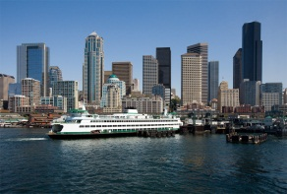



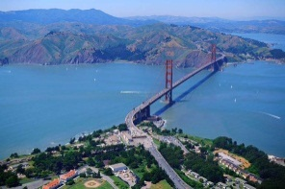
Opening Case Study_全球供應鏈
買車囉
回澳洲

Slide 5
1.1 作業與供應鏈管理的定義_1/2
作業的定義 :
係指將公司資源轉換成顧客所需產品之製造、服務或醫療等流程。
供應鏈的定義 :
係指將物料或資訊送入或輸出公司製造或服務流程的程序。

Slide 6
1.1 作業與供應鏈管理的定義_2/2
作業與供應鏈管理之定義
(operations and supply chain management, OSCM):
設計、執行，以及改進製造與傳遞公司主要商品與服務的系統。
Key Point !
管理生產產品或服務的整體系統，該各項流程能有效運作。

Slide 7
1.2 作業與供應鏈的流程
各流程間的協同運作能力，關係著供應鏈能否以合宜成本提供高品的產品與服務。
規劃
採購
製造
配送
退貨
發展監控指標
售後服務
改善上、下游關係
物流流程
監督製造流程的運作

Slide 8
1.3 產品與服務特性的差異
服務是無形的流程。
服務流程中必須與顧客接觸。
服務一般具有因顧客或服務人員態度不同，而有所差別的異質性。
服務流程具有無法保存性。
過去25年
中國服務業勞動人口增加191%
德國服務業勞動人口增加44%
大型的服務網絡

Slide 9

1.4 效率、效果與價值
企業流程攸關企業維持收入與降低成查，是決定企業長期生存的基石。
效率
以最低的成本執行作業。
效果
做正確的事，為公司創造最高的價值。
價值
組織如何透過卓越的管理達到高度價值。

Slide 10
1.5 作業與供應鏈管理的發展史
Time line
TQM
ISQ
BPR 企業流程再造
Motor 6 Sigma
SCM 供應鏈管理
1875
Taylor
科學管理
1875
1970
1980
1990
2000
1900~1930 Ford
裝配線生產
1924 Shewhart
管制圖概唸
製造策略典範
JIT
TQC
精實製造
服務品質與生產力
CWQC
ISO 9000
電子商務
服務科學

Slide 11
年代 | 原則 |  | 工具 | 觀念產生者或發想者
1970年代 | 大量的應用電腦 服務品質與生產力 | 排程、物料管理、MRP 大量生產導向的服務業 |  | 電腦製造商(IBM)、Orlicky和Wight(美國)是MRP的先驅 麥當勞
1980年代 | 製造策略典範 JIT、TQC和工廠自動化 同步生產 | 以製造為競爭武器 看板、防呆措施、CIM、FMS、CAD/CAM、機器人 瓶頸分析、OPT、限制理論 |  | 哈佛企研所教授 豐田汽車的大野耐一(日本)、戴明和朱蘭(美國)工程學門 Eliyahu M. Goldratt(以色列)
1990年代 | TQM 企業流程再造 電子化企業 供應鏈管理 | 美國國家品質獎、ISO9000認證系列、品質機能展開、價值及同步工程、持續改善 革新模式 網際網路 SAP/R3。主從架構軟體 |  | 國家標準局、品質學會(美國)、國際標準組織(歐洲) Michael Hammer和顧問公司(美國) 美國政府、Netscape、Microsoft SAP(德國)、Oracle(美國)
2000年代 | 電子商務 | 網際網路、全球資訊網 |  | 亞馬遜書店、e-Bay、美國線上、雅虎
資料來源: 1011_cho1_team1 王安妮等報告

Slide 12
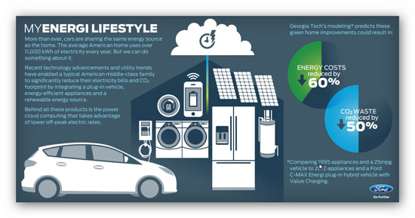
1.6 永續發展策略 (1/3 )
永續性的觀念:
  在滿足顧客需求的同時，亦顧及後代子孫的生存環境。
Ford 綠能計畫
企業策略發展:
  傳統上，著重在經濟面。
  現今，不僅關注經濟面的利益，亦應考量社會面與環境面對利害關係人的影響。
資料來源:汽車情報
Notes:
Ford : 2012 Q4 19,554 輛電動車 。http://tw.autos.yahoo.com/auto_information_article2/url/d/a/130209/12/5c5m.html

Slide 13
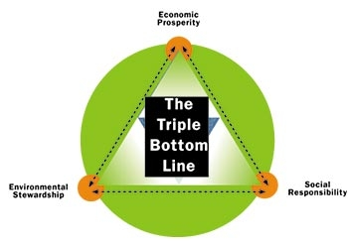
1.6 永續發展策略 (2/ 3)
Triple Bottom Line
Notes:
Graph: https://www.ecogreenhotel.com/ecogreen-newsletter/EGH_Feb/eco-feature-tbl.html

Slide 14
1.6 永續發展策略 (3/3 )
社會面: 攸關企業是否能造福所在地的勞工、社區或區域。
  星巴克: 以道德方式採購咖啡豆；尊重咖啡農，並改善社區生活品質。
經濟面: 不僅是個別企業的獲利，亦涵蓋提供社會永續發展的經濟利益。
環境面:企業對環境的影響，盡可能保護或至少不傷害環境。
  星巴克: 與供應商研究改善紙杯材料，因而每年少砍了78,000棵樹。

Slide 15
1.7 作業與供應鏈策略
定義
作業與供應鏈策略定義: 對企業資源的使用擬訂廣泛性的政策與計畫，以支持公司的整體策略。
發展/訂定策略(每年)
  定義價值、使命與目標。
  進行策略分析。
  定義策略行動方案。
2. 轉化策略 (每季)
訂定/修正行動方案
訂定/修正預算。
訂定/修正績效指標與目標。
3. 作業與供應鏈規劃(每月)
發展銷售與作業計畫。
規劃產能。
評估預算。

Slide 16
1.7 作業與供應鏈策略
競爭構面
成本或價格 → 更便宜
品質 → 更優質
交貨速度 → 更迅速
交貨可靠度 → 更準時
因應需求變化 → 彈性產能
彈性與新產品上市的速度→持續創新
其他產品相關準則→ 支持力

Slide 17
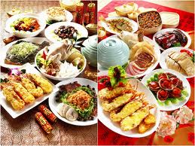

1.7 作業與供應鏈策略
抉擇的概念
抉擇 :
  管理者必須決定那些績效構面是企業成功的關鍵，以將資源集中投注於這些關鍵要素上。
Ex.
  年菜: 著重在產品交貨快速，但無法提供廣泛多樣的產品。
  雙全策略 (Straddling) : 企業維持現有的利基，同時又新增功能、服務及技術。大陸航空、7-11 提供高鐵、台鐵購票服務。
Notes:
Resource Based View

Slide 18
1.7 作業與供應鏈策略
訂單贏家與訂單合格者
市場導向的關鍵競爭因素:
  訂單贏家: 企業提供與其他競爭者差異化產品或服務的因素，可能是產品的成本、品質或可靠度等。
  訂單合格者:過濾供應商的產品是否符合採購標準的審核準則。(合乎顧客可接受最低標準且考慮購買之商品或服務特性)
特點:
  訂單贏家與訂單合格者會隨著時間的改變而改變。
  企業產品須滿訂單合格者才能在市場生存。

Slide 19
1.8 策略配適度 – 作業活動與策略的配合
企業作業的所有活動間彼此相互關連，為提升活動的效率，公司必須在不影響現有顧客需求下，將活動的總成本降到最低。
IKEA以重視家具款式與價格的年輕消費者為目標，針對這些目標客群，該公司發展出一組有別於同業的行動方案。

Slide 20
1.9 作業策略架構
作業策略不能憑空設計，除了必須要與客戶垂直連結，也要水平整合其他的企業功能。
組織導入新科技，固然令人振奮，但不一定能為企業產生顯著的核心能力。
公司處於全球化競爭激烈環境下，應要建立異於其他競爭對手之更有效的新產品開發系統。

Slide 21
1.10 作業與供應鏈管理當前的議題
與外包廠商建立協同關係
全球供應、生產與配銷網路體系的最佳化
有效管理與顧客接觸的環節
提升高階管理者對作業管理重要性的認知
追求經濟發展並維持環境永續：永續性

Slide 22
1.11 結論
經本章說明，可瞭解作業與供應鏈管理的發展歷程，及其對企業獲得或維持競爭優勢的關鍵因素。且這些觀念可應用於各類型企業。
企業要維持競爭力，所有的作業活動皆需支援企業的整體策略。

